Slide 1
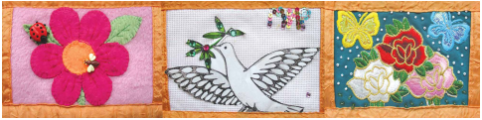
Тема: Ритми життя в мистецтві.
«Стрічка миру»
Урок образотворчого мистецтва в 2 класі (НУШ) 21.04.22

Slide 2
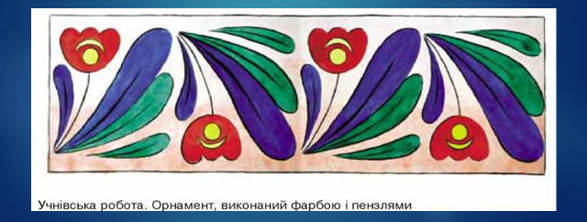
Давайте згадаємо про що йшла мова на попередньому уроці…

Slide 3
Ритм – це чергування яких-небудь елементів в певній послідовності.
У живописі, графіці, скульптурі, декоративному мистецтві ритм присутній як один з найважливіших виразних засобів композиції, беручи участь не тільки в побудові зображення, але і часто додаючи змісту певну емоційність.

Slide 4
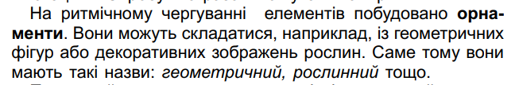
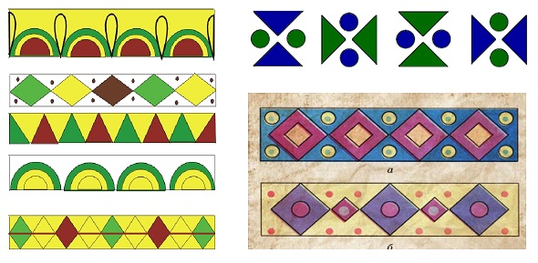
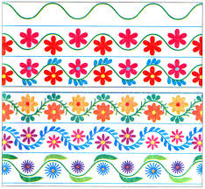
Види орнаменту
геометричний
рослинний

Slide 5

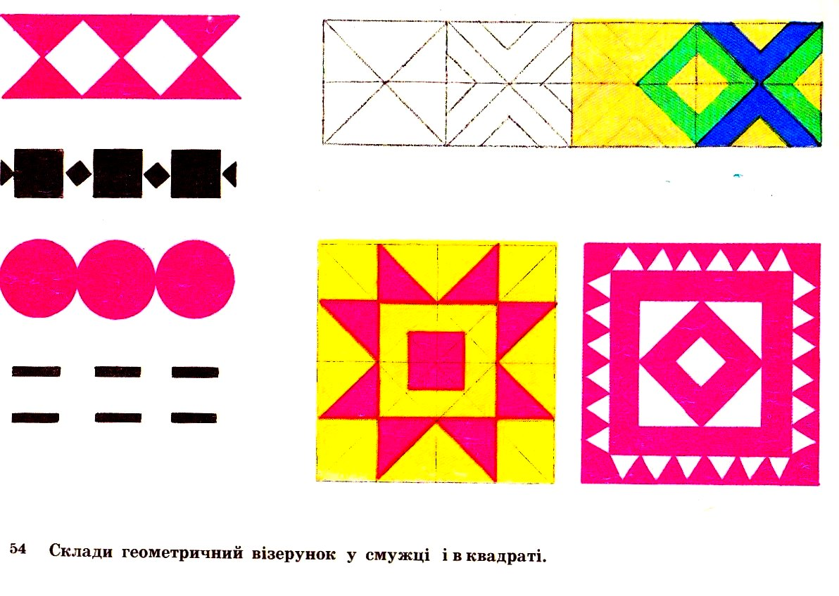
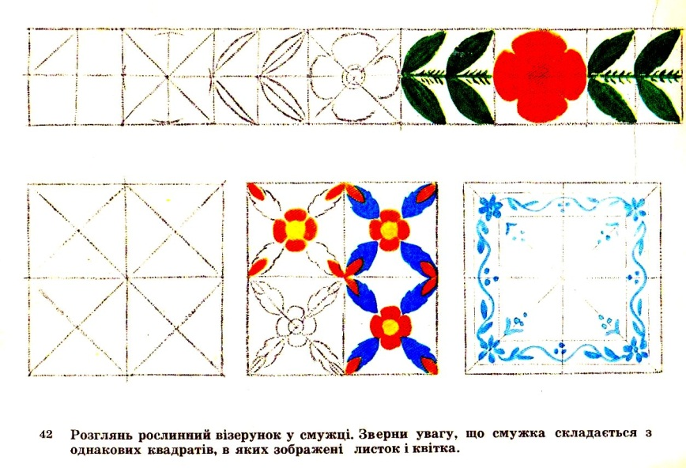

Slide 6

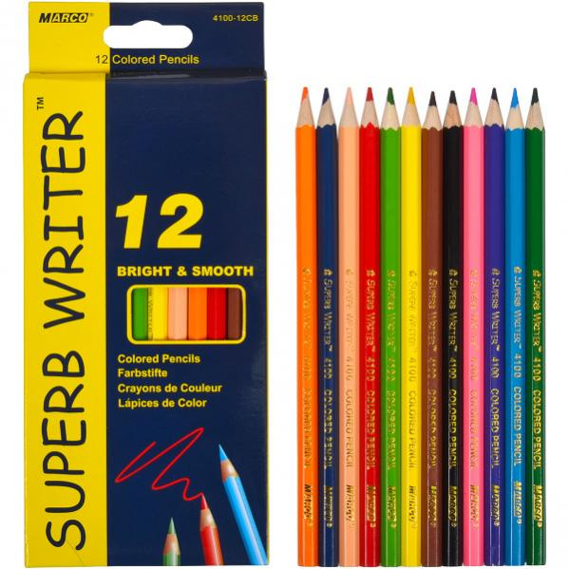
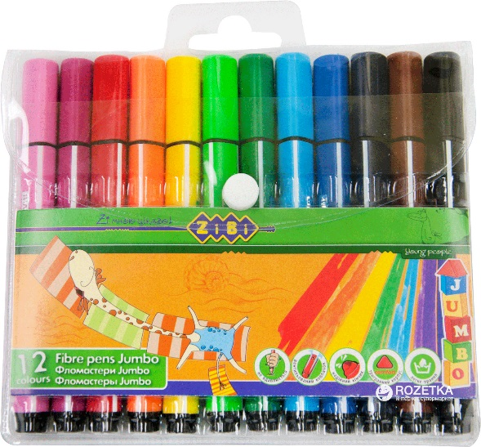
Для роботи нам потрібно:
альбом,
кольорові олівці,
- фломастери.

Slide 7
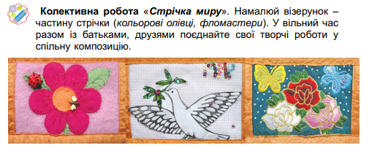
Творча робота

Slide 8
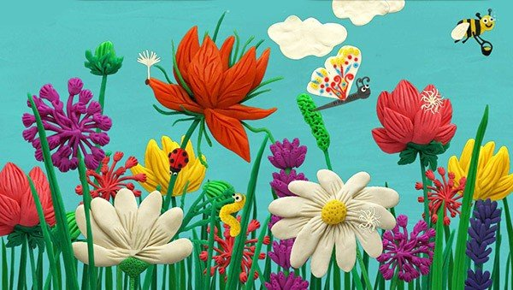


Зразок роботи

Slide 9

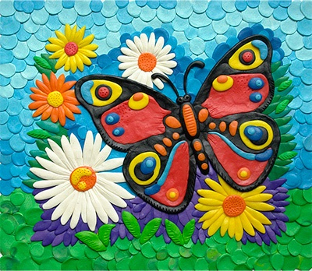
Зразок роботи

Slide 10
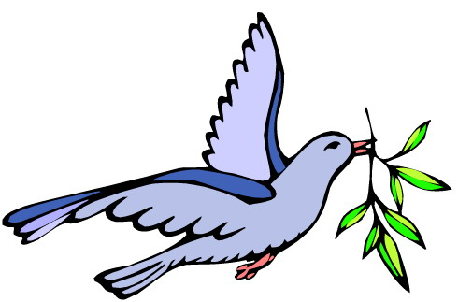

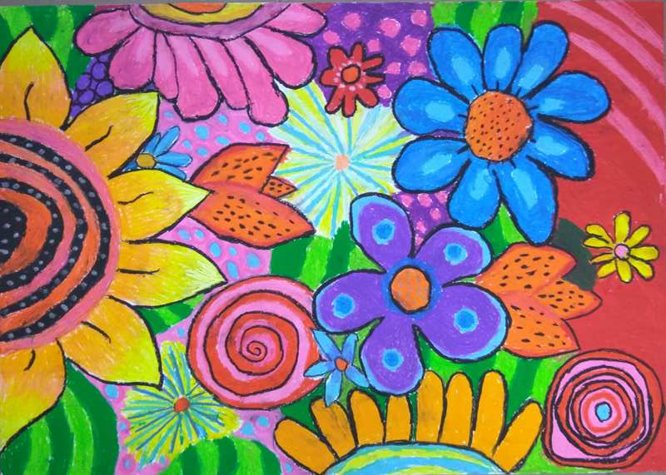
Зразок роботи

